Slide 1
Лексическая тема:
«Фрукты»
Составила учитель-логопед ГБДОУ детский сад №44 компенсирующего вида Кировского района г.Санкт-Петербурга Тимофеева Неонила Владимировна

Slide 2
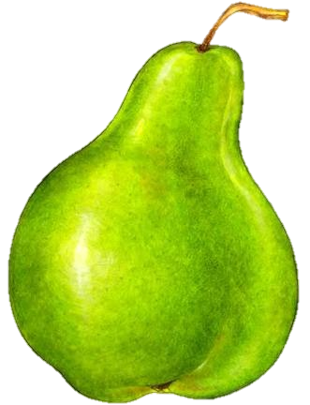
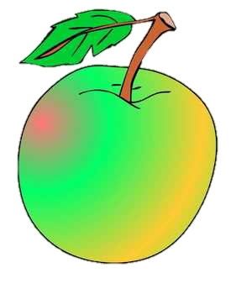
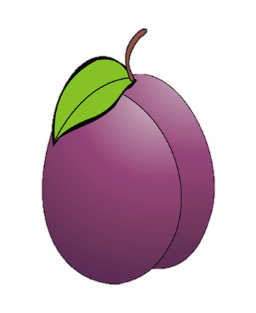
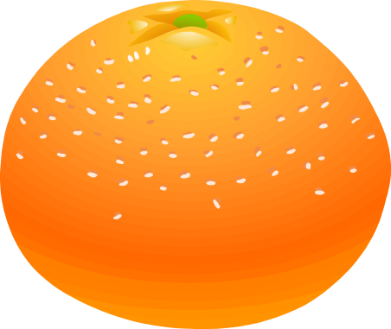
«Назови одним словом»

Slide 3
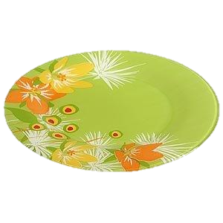
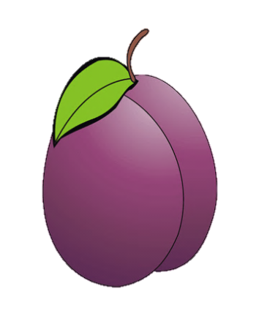
«Один-много»

Slide 4
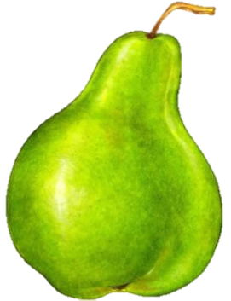

Slide 6
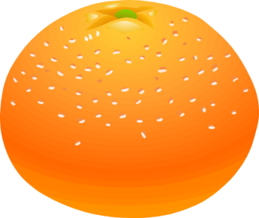

Slide 9
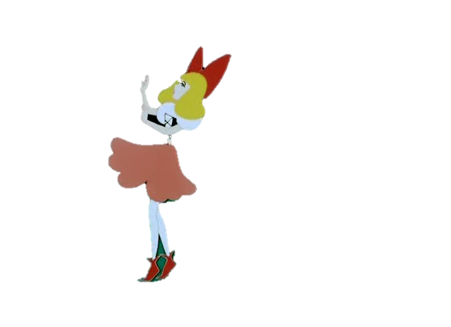
«Угости Дюймовочку»

Slide 15
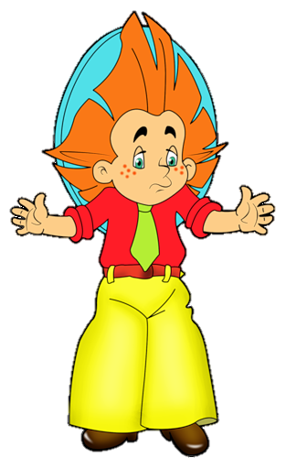
«Помоги Незнайке сосчитать»

Slide 18
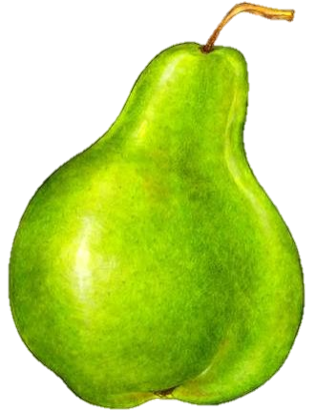

Slide 20
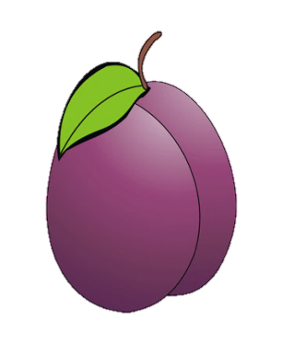
«Фрукты»
речь с движением
Абрикосы, груши, сливы
И полезны, и красивы.
Кто же фрукты соберет
На варенье, на компот?
Ну-ка, с ветки доставай
Небывалый урожай!

Slide 21
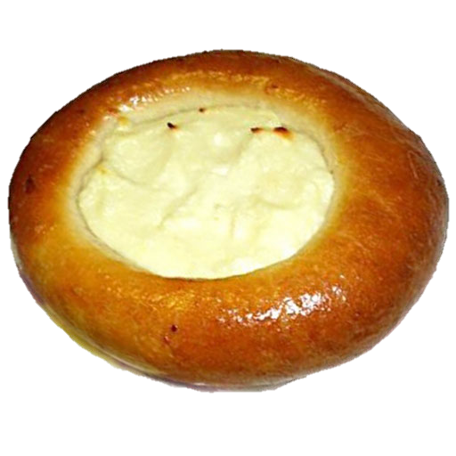
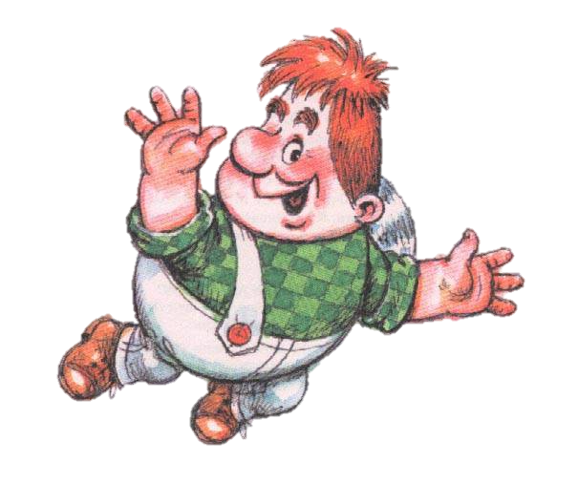
«В гостях у Карлсона»

Slide 22
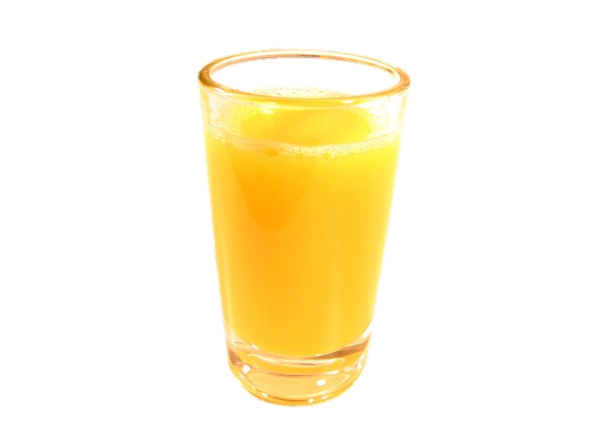

Slide 23
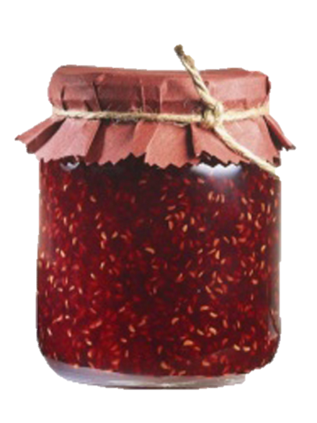

Slide 24
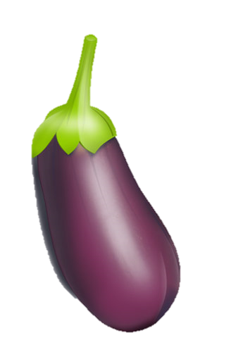
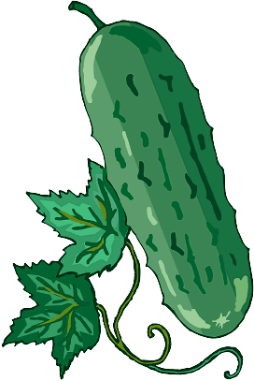
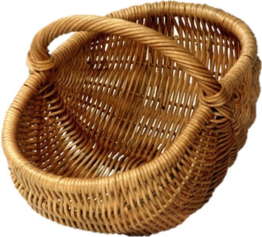
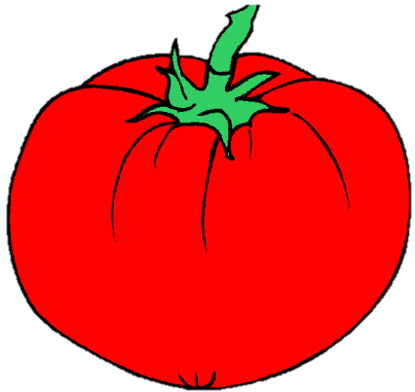
«Собери в корзину только фрукты»

Slide 25
«Четвертый лишний»

Slide 26
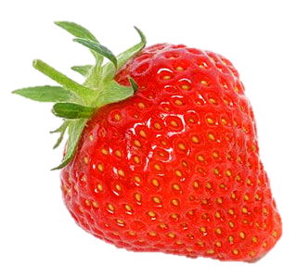

Slide 28
«Собери в корзину фрукты,
названия которых начинаются на звук [А]»

